Slide 1

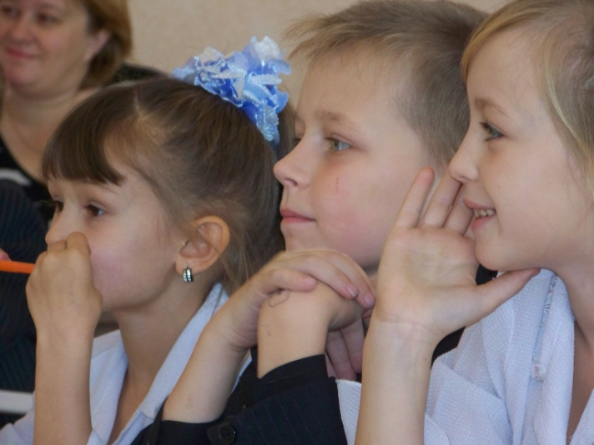
Реализация компетентностного подхода в процессе обучения учащихся I ступени
Исполнитель эксперимента:
Пшенникова Любовь Николаевна
учитель начальных классов

Slide 2



Реализация компетентностного подхода в процессе обучения учащихся I ступени
В Концепции модернизации российского образования (принята Приказом Минобразования России от 23.07.2002г. №2866) зафиксировано Положение о том, что «Образовательная школа должна формировать не только целостную систему универсальных знаний, умений и навыков, а также опыт самостоятельной деятельности и личной ответственности обучающихся, то есть должна формировать ключевые компетенции, своего рода «мерило» современного качества образования».

Slide 3

Анализ новых тенденций оптимизации образовательного процесса позволяет говорить в первую очередь об изменении общей парадигмы образования, которая находит отражение в переходе:
Реализация компетентностного подхода в процессе обучения учащихся I ступени
от определения цели обучения как усвоения знаний, умений, навыков к определению цели как формирования умения учиться;
от «стерильности» системы научных понятий, составляющих содержание учебного предмета к экологической парадигме включения содержания обучения в контекст решения жизненных задач;
от стихийности учебной деятельности ученика к стратегии ее целенаправленной организации; от ориентации на учебно-предметное содержание школьных предметов к пониманию учебного процесса как смыслового (процесса смыслообразования и смыслопорождения);
от индивидуальной формы усвоения знаний к признанию учебного сотрудничества необходимым условием развития учащегося
(Из «Из «Программы развития универсальных учебных действий для предшкольного и начального общего образования» материалы для обсуждения на сайте http://standart.edu.ru/»)

Slide 4
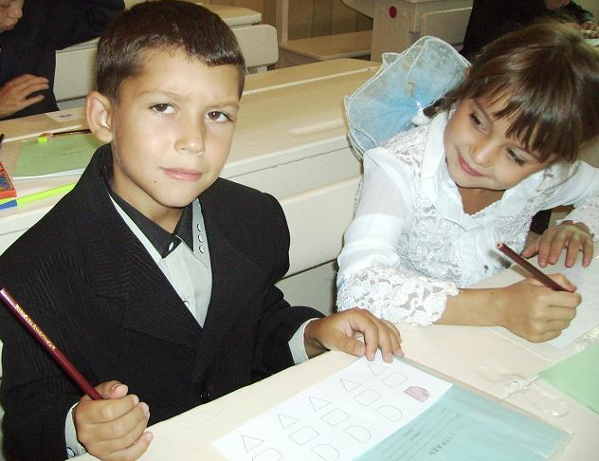
Реализация компетентностного подхода
в процессе обучения учащихся I ступени
Потребности самой личности в образовании
Запросы общества
Противоречия между программными требованиями к ученику
КОМПЕТЕНТНОСТНЫЙ ПОДХОД

Slide 5



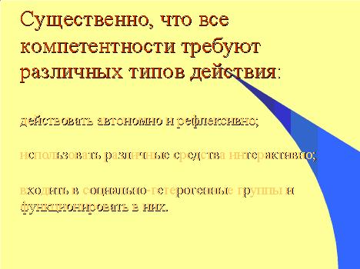

Авторы научно-теоретических и научно-методических работ, в которых анализируются сущность компетентностного подхода и проблемы формирования ключевых компетенций:
Л.Ф. Иванова, А.Г. Каспржак, А.В. Хуторской,
П.П. Борисов, Н.С. Веселовская, А.Н. Дахин, И.А.
Зимняя, Н.А. Переломова, Т.Б. Табарданова,
И.Д. Фрумин, Г.А. Цукерман, Р. Барнетт, Дж.
Равен (Великобритания), В. Вестер (Голландия) и др.

Slide 6

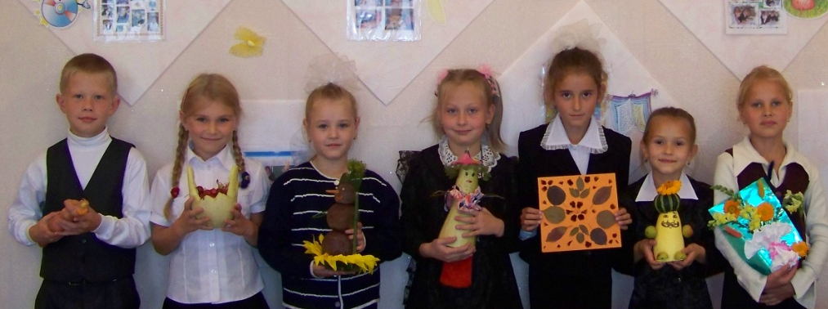

Существует огромное количество классификаций ключевых компетенций:
Перечень ключевых образовательных компетенций Хуторского Андрея Викторовича, докт. пед. наук, академика Международной педагогической академии:
ценностно-смысловая,
общекультурная,
учебно-познавательная,
информационная,
коммуникативная,
социально-трудовая,
личностная компетенция
или компетенция личностного совершенствования.

Slide 7
Существует огромное количество классификаций ключевых компетенций:
Десять основных компетенций (по Зимней И.А.):
1. Компетенции, относящиеся к самому человеку как личности,
субъекту деятельности, общения:
компетенции здоровьесбережения;
компетенции ценностно-смысловой ориентации в Мире;
компетенции интеграции.
2. Компетенции, относящиеся к социальному взаимодействию человека и социальной сферы:
компетенции социального взаимодействия;
компетенции в общении.
3. Компетенции, относящиеся к деятельности человека:
компетенция познавательной деятельности;
компетенции деятельности;
компетенции информационных технологий.

Slide 8

У КОМПЕТЕНТНОСТИ НЕТ СВОЕЙ СОБСТВЕННОЙ ТЕРРИТОРИИ
Существует огромное количество классификаций ключевых компетенций:
Галина Цукерман 3 апреля 2006
знания и умения
компетентность
способности
Notes:
Можно представить себе умения и способности как два полюса единого образовательного континуума факторов, влияющих на успешность решения задач. Компетентность претендует на место в широкой пограничной полосе недоопределенности. Мы не знаем, где кончается умелость (то, чему человек может научиться, упражняясь в использовании существующих в культуре средств и способов достижения анонимных целей[1]) и начинается способность (то, что позволяет человеку самостоятельно изобретать средства и способы достижения его собственных целей). Эту зону неопределенности стали называть компетентностью. Мы не знаем, где кончается формирование (один из механизмов передачи знаний, умений, навыков) и начинается поддержка детской инициативы (один из механизмов фасилитации способностей). Эту зону неопределенности стали называть компетентностно ориентированным образованием.
[1] Например, ученик может научиться различать части речи, не ведая, для решения каких задач человечество изобрело это различение.
У КОМПЕТЕНТНОСТИ НЕТ СВОЕЙ СОБСТВЕННОЙ ТЕРРИТОРИИ. ОНА РАСПОЛОЖИЛАСЬ НА ЗАНЯТОЙ ТЕРРИТОРИИ, ПОЭТОМУ ЕЕ СО ВСЕХ СТОРОН ЛЯГАЮТ.

Slide 9
Учебная самостоятельность
является той ключевой компетентностью, к развитию которой стремится современная школа.
^{[1]} Указанная способность признана сегодня ключевой компетенцией, определяющей новое качество содержания российского образования
(см. Концепцию модернизации российского образования на период до 2010 года, утвержденную распоряжением Правительства Российской Федерации от 29.12.2001 № 1756-Р (п.2).
Это означает, что направленность образовательного процесса на формирование самостоятельности ребенка должна выступить как главный приоритет с самого начала обучения в школе.
Из программы «Модернизация содержания образования –
перспективные разработки»
КОМПЕТЕНТНОСТНО НАПРАВЛЕННОЕ ОБНОВЛЕНИЕ ОБРАЗОВАТЕЛЬНОГО ПРОЦЕССА
(НАЧАЛЬНАЯ ШКОЛА)

Slide 10

В начальной школе,
образовательный процесс
должен быть сориентирован:
Во-первых, на возрастные особенности младших школьников.
Принцип самоценности каждого возраста, предполагает:
полноту реализации возможностей проживаемого ребенком возраста;
опору на достижения предыдущего этапа развития;
нацеленность на развитие у ребенка в первую очередь фундаментальных способностей, обеспечивающих успешность обучения на следующей ступени образования^{[1]}.
Во-вторых, на индивидуальные особенности развития детей.
Это означает, что учитель должен замечать и поддерживать
индивидуальные проявления инициативности, самостоятельности,
ответственного действия, создавать условия для их возникновения.
^{[1]}См. «Концепция содержания непрерывного образования (дошкольное и начальное звено)», М., 2000.

Slide 11

Что такое «умение учиться»
или учебная самостоятельность?
Учебная самостоятельность (или умение учиться) - умение расширять свои знания, умения и способности по собственной инициативе.
Умение учиться - способность к самостоятельному выходу за пределы
собственной компетентности для поиска способов действия в новых ситуациях.
В умении учиться выделяются две составляющие:
1) Рефлексивные действия, необходимые для того, чтобы опознать новую задачу, для решения которой человеку недостает его знаний и умений, и ответить на первый вопрос самообучения: чему учиться. В начальной школе должна быть заложена основа не только предметного знания, но и знания о собственном незнании.
2) Поисковые действия, которые необходимы для приобретения недостающих
умений, знаний, способностей, для ответа на второй вопрос самообучения:
как научиться. Этот вопрос имеет три ответа, три достойных способа выйти
за пределы собственной (не)компетентности:
самостоятельно изобрести недостающий способ действия, то есть перевести
учебную задачу в творческую, исследовательскую, экспериментальную;
самостоятельно найти недостающую информацию в книгах и Интернете;
запросить недостающие данные у знатока и умельца.

Slide 12

Для того, чтобы как-то упорядочить трактовку компетентностей, разработчики «Стратегии модернизации содержания общего образования» предлагают разграничение компетентностей по сферам, полагая, что в структуре ключевых компетентностей должны быть представлены:
Существует огромное количество классификаций ключевых компетенций:
компетентность в сфере самостоятельной познавательной деятельности;
компетентность в сфере гражданско-общественной деятельности;
компетентность в сфере социально-трудовой деятельности; компетентность в бытовой сфере;
компетентность в сфере культурно-досуговой деятельности.

Slide 13

Реализация компетентностного подхода в процессе обучения учащихся I ступени
Знания, умения и навыки «важны не как самоцель, а как средство достижения чего-то большего - компетенций».
Компетентность понимается как результат когнитивного научения, а компетенция как общая способность и готовность использовать знания, умения и обобщенные способы действий, усвоенные в процессе обучения, в реальной деятельности, как способность человека устанавливать связи между знанием и реальной ситуацией, осуществлять принятие решения в условиях неопределенности и вырабатывать алгоритм действий по его реализации.
Как указывает профессор Е.Я. Коган, «формирование компетенций – это не смена содержания, а смена технологии обучения».

Slide 14

Реализация компетентностного подхода в процессе обучения учащихся I ступени
Общие учебные действия
Становление самостоятель-ной творческой учебной деятельности
Умение учиться
Универсальные учебные действия

Slide 15

Реализация компетентностного подхода в процессе обучения учащихся I ступени
УМЕНИЕ УЧИТЬСЯ
эффективность освоения учащимися предметных знаний, умений
формирование компетенций
ДЕЯТЕЛЬНОСТЬ
внешнее условие развития у ребенка познавательных процессов
образ мира
ценностно-смысловые основания личностного морального выбора

Slide 16

Возникновение понятия «универсальные учебные действия» связано с изменением парадигмы образования: от цели усвоения знаний, умений и навыков к цели развития Личности учащегося Универсальные учебные действия: - это система действий учащегося, обеспечивающая культурную идентичность; - социальную компетентность; - толерантность; - способность к самостоятельному усвоению новых знаний и умений, включая организацию самостоятельной учебной деятельности Российская академия образования
Универсальные учебные действия

Slide 17
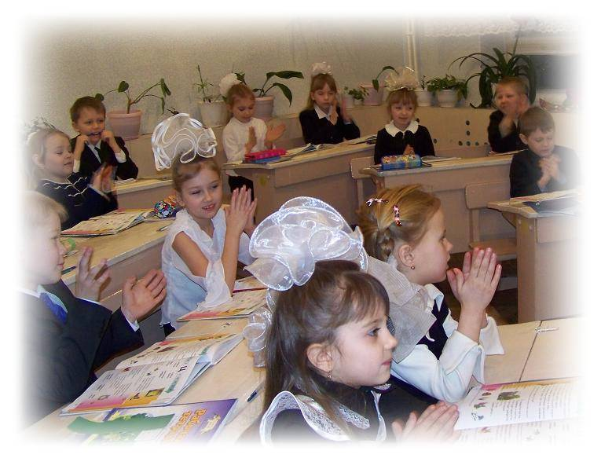
Интерактивные методы обучения
- метод учебного сотрудничества;
- коллективные способы обучения;
-экспресс-метод овладения предметом и умением учиться;
-метод проектов;
-игровые методы;
метод кейсов
и др.

Slide 18
ОРГАНИЗАЦИЯ ОБРАЗОВАТЕЛЬНОГО ПРОЦЕССА
ПО ИНТЕРАКТИВНОМУ ОБУЧЕНИЮ
Методологический аппарат
Цели и задачи
Концептуальные основы
Технологический процесс
Внешние
Внутренние
Разминка
Объединение учащихся в группы
Педагогические и
психологические
Деятельность учителя
(координатор)
Диады (пары)
Триады (тройки)
Четвёрки
Пятёрки
Шестёрки
Семёрки
Нестандартные уроки
для всего класса
Деятельность учащихся
(активный участник)
Организация деятельности учащихся в группах
Организация деятельности учащихся между группами
Разминка
Разминка
Разминка
Разминка
Разминка

Slide 19
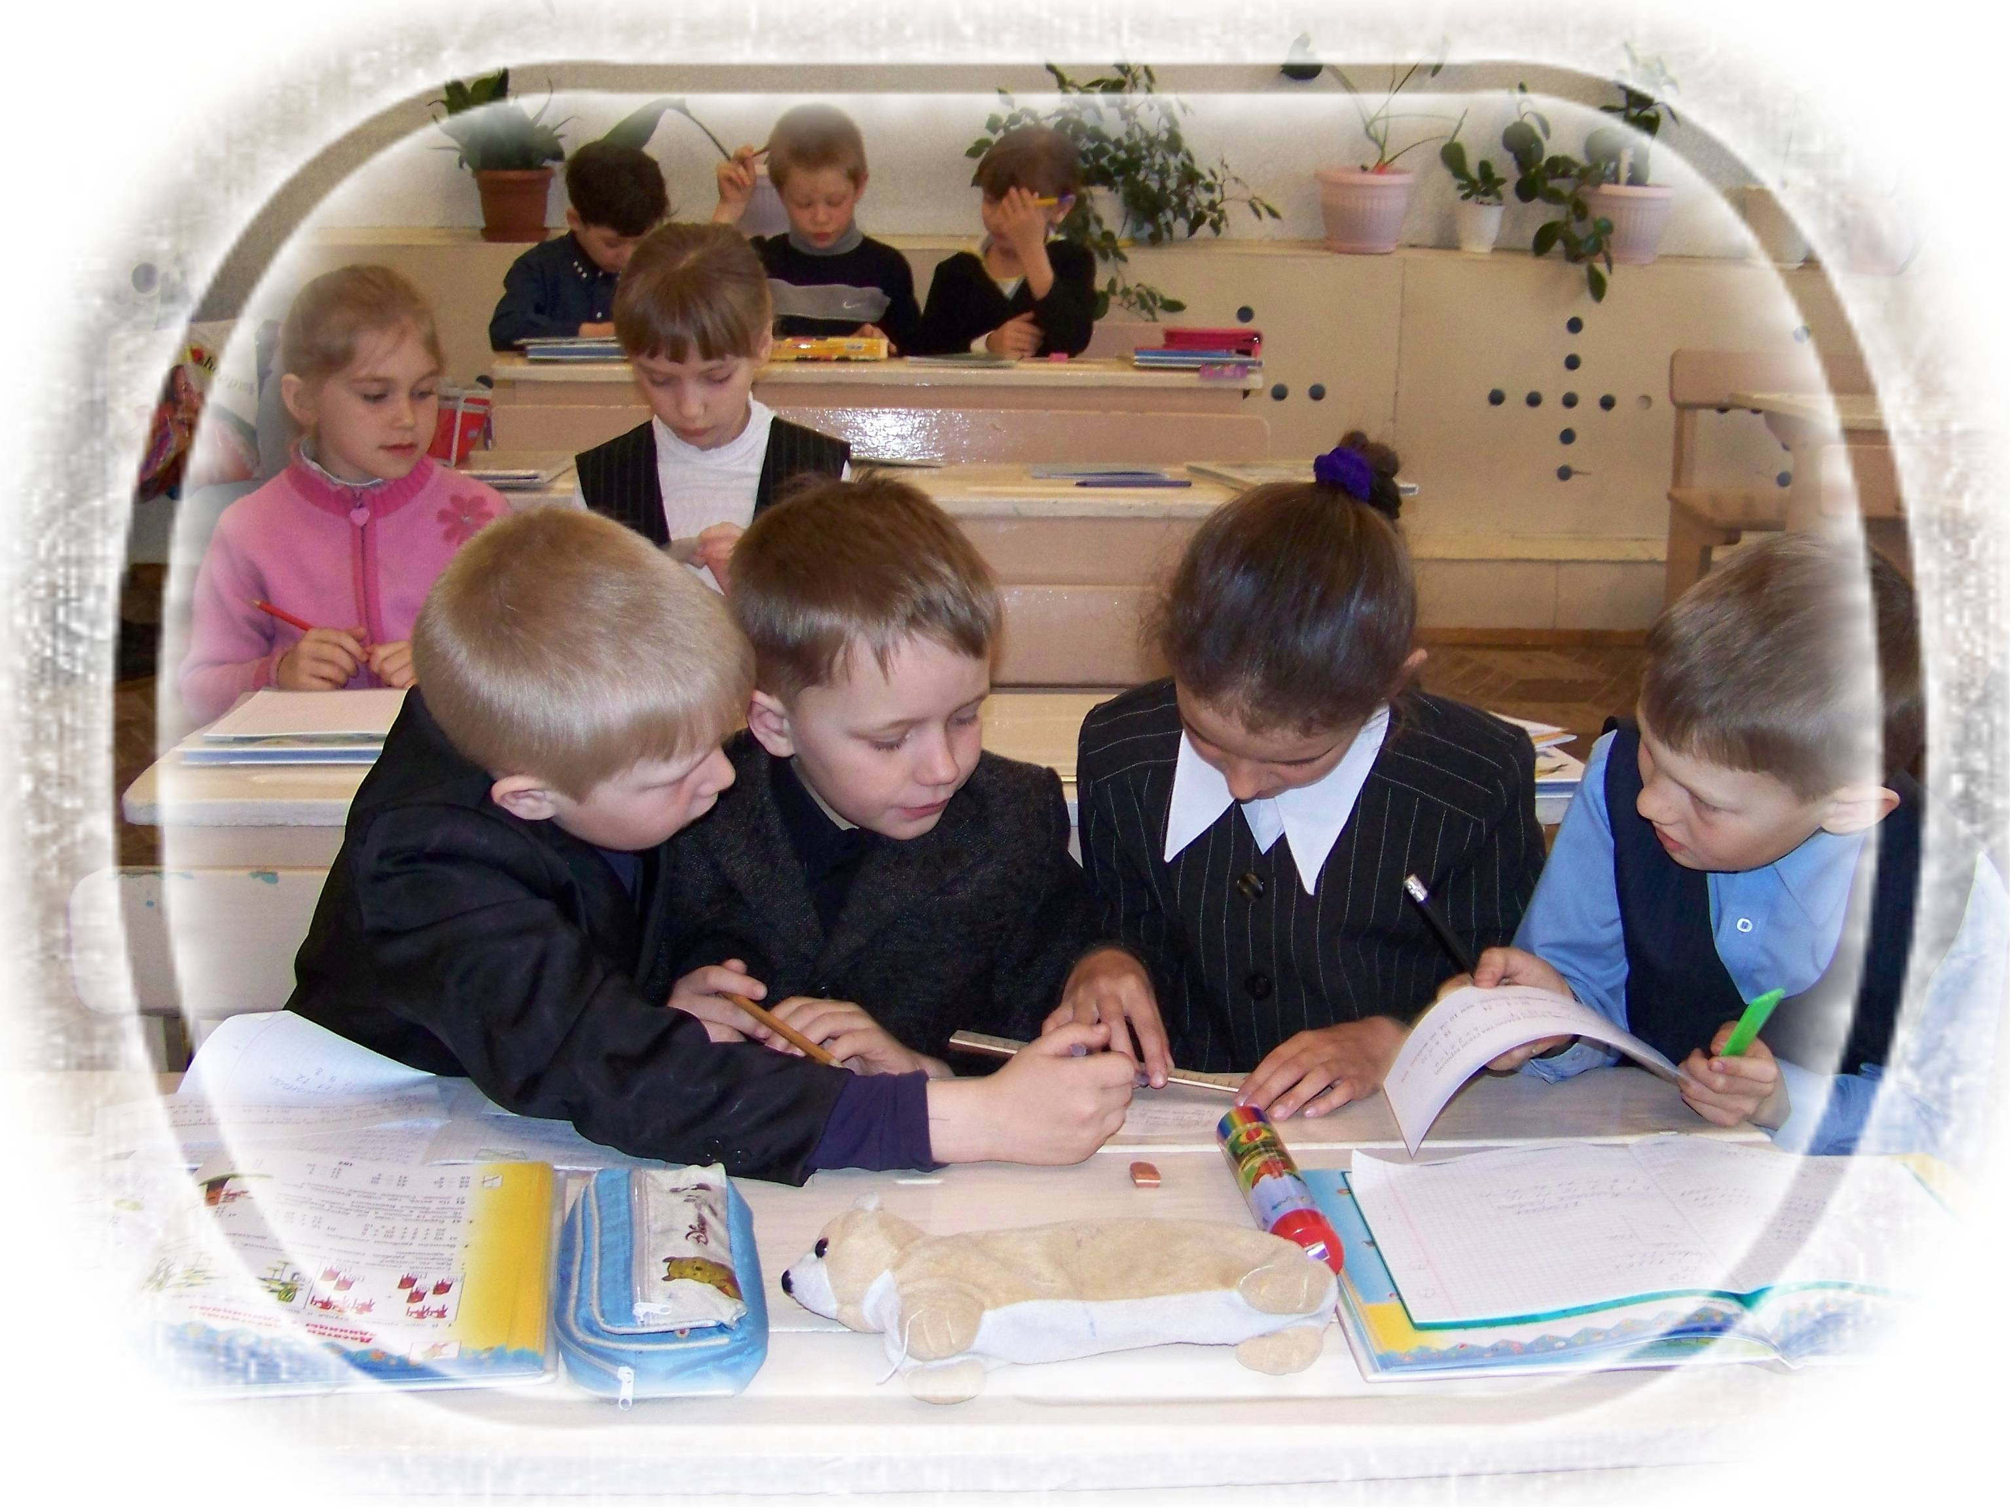

Slide 20
МОДЕЛЬ СТАНОВЛЕНИЯ ИНДИВИДУАЛЬНОГО СУБЪЕКТА
В УЧЕБНОЙ ДЕЯТЕЛЬНОСТИ
Развитие у учащихся
умений читать, писать,
рассказывать, слушать.
Понимание физической
и биологической сущ-
ности окружающей сре-
ды и роли человека в её
сохранности.
Развитие коммуникатив-
ных способностей, необ-
ходимых для полноцен-
ных человеческих отно-
шений в обществе.
Совершенствование
знаний, умений, необ-
ходимых для непре-
рывного образования.
Развитие умений, необ-
ходимых для решения
задач, сбора и обработ-
ки данных.
Развитие у учащихся критического и аналитического мышления
Развитие способностей сравнивать, оценивать услышанное,
написанное, прочитанное
Деятельность учителя:
координатор
Деятельность ученика:
активный участник
ОЖИДАЕМЫЙ
РЕЗУЛЬТАТ
Проблемное
обучение
Проектная
методика
Эвристическое
обучение
Интерактивное
обучение
Технологии
Ученик как субъект
процесса обучения
Сотрудничество детей
и взрослых
Актуализация субъектной
позиции ребёнка в учении
Педагогические принципы
Учёт возрастных и ин-
дивидуальных особен-
ностей детей
Взаимосвязь педпроцесса
с окружающей средой
Деятельностный
подход

Slide 21
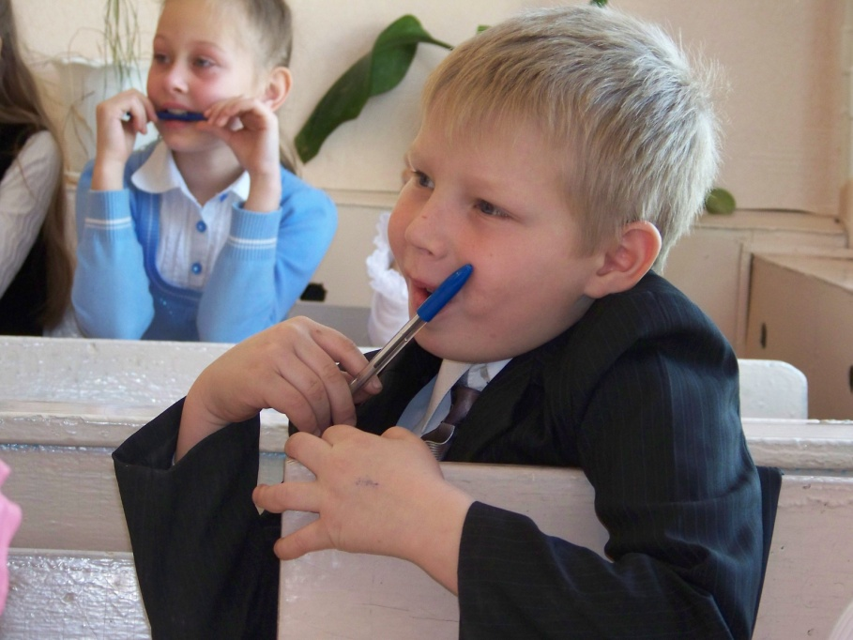
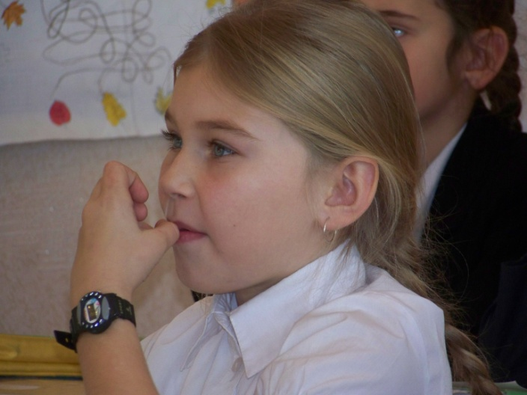
Особенности организации урока или иной единицы учебного процесса
Учебная ситуация – это такая особая единица учебного процесса, в которой дети с помощью учителя обнаруживают предмет своего действия, исследуют его, совершая разнообразные учебные действия, преобразуют его.

Slide 22
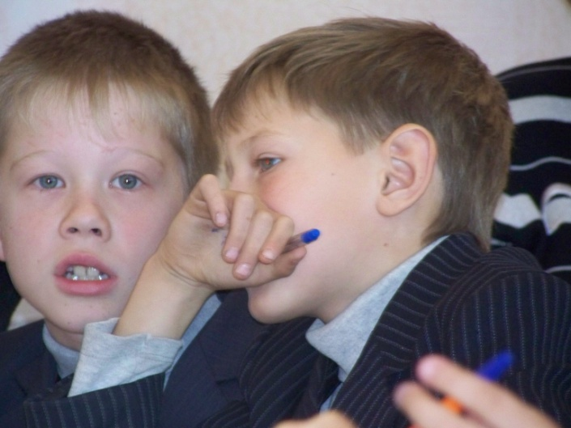
В разработке
Создание системы мониторинга образовательных достижений учащихся на основе единых методологических подходов для регулярного проведения оценочных процедур, начиная со стартовой диагностики и находя продолжение в определении индивидуального прогресса учащихся.

Slide 23
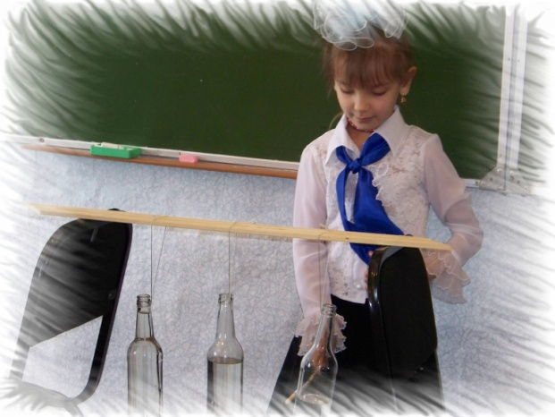
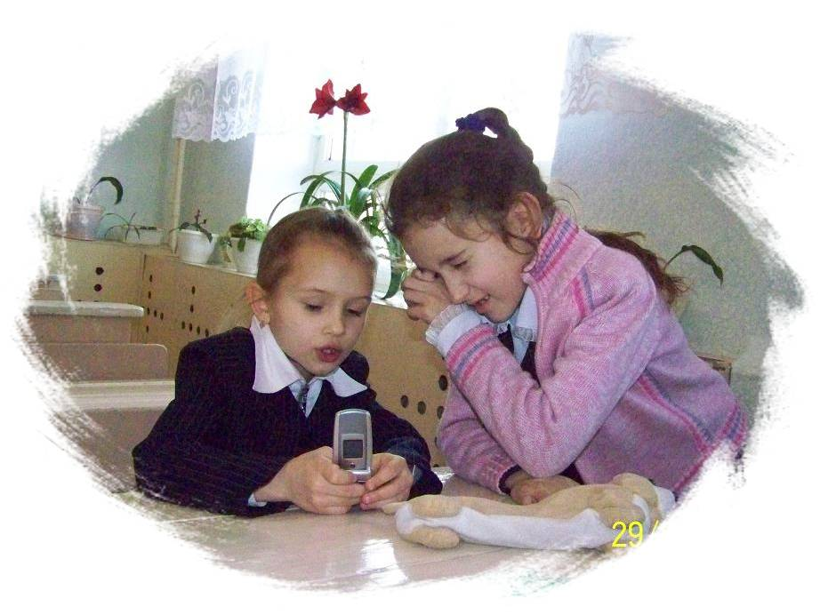
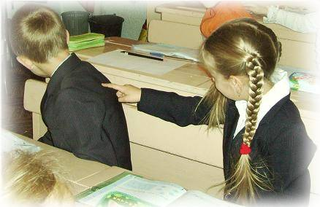
Таким образом, в образовательном процессе становление ключевых компетенций возможно, если будут соблюдены следующие условия:
деятельностный характер обучения;
ориентация учебного процесса на развитие
самостоятельности и ответственности
ученика за процесс и результаты своей
деятельности;
создание условий для понимания учениками собственных ценностей и приобретения опыта достижения цели;
четкость и понятность всем сторонам
учебного процесса правил аттестации;
организация продуктивной групповой работы;
демонстрация учителем своего собственного компетентного поведения.

Slide 24
